Slide 1
Notes:
运行时, 点击“(斯托克斯公式)”, 或按钮“介绍”, 将显示斯托克斯生平简介, 并自动返回.

Slide 12
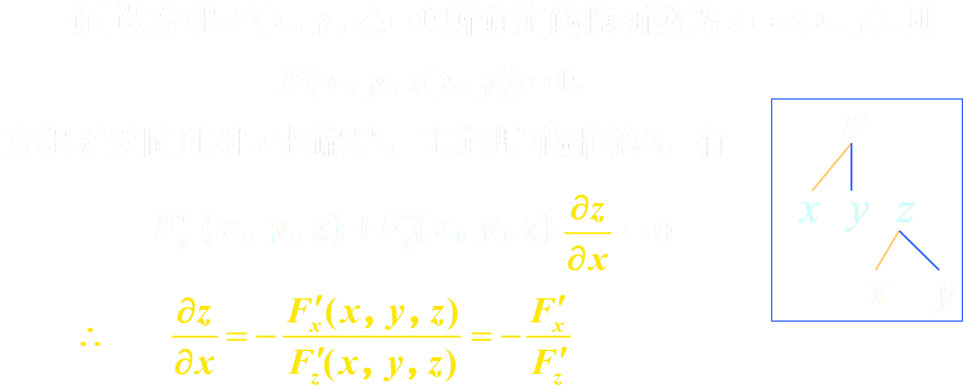

Slide 21
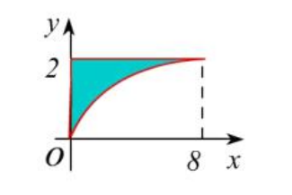

Slide 22
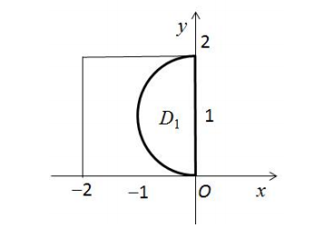

Slide 25
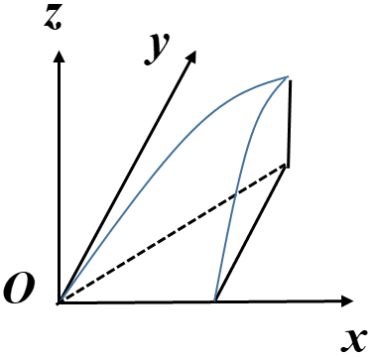
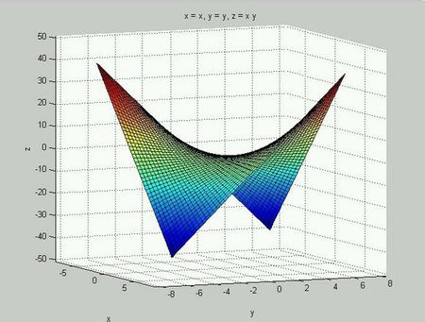

Slide 30
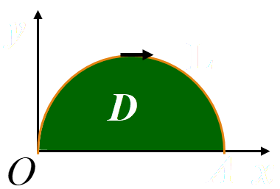

Slide 31
解 因积分与路径无关 ，故有
即

